Slide 1
Лекція 1
Основи Python

Slide 2


Slide 3


В 1991р. Гвідо ван Россум представив версію 1.0 мови Python.
В той час в Python вже були присутні класи зі спадковістю, модулі, обробка вийнятків, функції, лямбда-вирази і основні типи даних.
Python 2.0 – 2000 р.
Python 3.0 – 2008 р.
Версії 2 і 3 не є зворотньо сумісними!

Slide 4
Python - високорівнева мова програмування загального призначення, орієнтована на підвищення продуктивності розробника і читання коду
Особливості:
динамічна типізація,
автоматичне керування пам'яттю,
механізм обробки винятків,
підтримка багатопоточних обчислень,
високорівневі структури даних.
Підтримується розбиття програм на модулі, які, в свою чергу, можуть об'єднуватися в пакети.
Повністю підтримуються об'єктно-орієнтоване і структурне програмування, а також функціональне і аспектно-орієнтоване.
Мова використовує динамічну типізацію разом з підрахунком посилань і циклічний збирач сміття для менеджменту пам'яті.

Slide 5




Де ж використовується Python?
Веб розробка
Для веб-розробки Python використовують у вигляді фреймворки: Pyramid, Pylons, TurboGears, Flask, CherryPy і - найпопулярніший - Django.
Існують і движки для створення сайтів на Python:
Abilian SBE;
Ella;
Saleor;
Wagtail;
Django-CMS.
Також на Python пишуть парсери для збору інформації в Інтернеті.

Slide 6




Десктопні програми
Хоч мова Python не компілюється, з її допомогою створюють деякі десктопні програми.
Що було розроблено на Python:
GIMP - візуальний редактор на Linux;
Ubuntu Software Center - центр додатків в ОС Ubuntu (один з дистрибутивів Linux);
BitTorrent до 6 версії - менеджер торрент-завантажувань (пізніше програму переписали на C ++, але мережі peer-to-peer все ще працюють на Python);
Blender - програма для створення 3D-графіки.

Slide 7
Ігри
Багато комп'ютерних ігор були повністю або частково написані на Python. Існує хибна думка, що ця мова не підходить для серйозних проектів, але насправді він використовувався в розробці таких хітів, як:
Battlefield 2;
World of Tanks;
Civilization IV;
EVE Online.
Незважаючи на можливість реалізації GUI і роботи з графікою, на Python в основному пишуть скрипти - наприклад, взаємодії персонажів, запуску сцен, а також обробки подій.
Cтворення скриптів
Python підходить для написання плагінів і скриптів до вже готових програмах. Наприклад, для реалізації ігрової логіки або створення додаткових модулів. Скрипти на Python вбудовують і в програми на інших мовах, щоб автоматизувати будь-які завдання.

Slide 8
Системне адміністрування
Системним адміністраторам Python потрібен для автоматизації завдань. Він простий, потужний і підтримує спеціальні пакети, які підвищують його ефективність. І, найголовніше, він за замовчуванням встановлений на всі сервери з ОС Linux. Завдяки лаконічності Python можна швидко прочитати код і знайти слабкі місця.
Наукові дослідження
В Python є кілька бібліотек, які широко використовуються для проведення досліджень і обчислень:
SciPy - бібліотека з науковими математичними інструментами;
NumPy - розширення, яке додає підтримку матриць і багатовимірних масивів, а також математичні функції для роботи з ними;
Matplotlib - бібліотека для роботи з 2D- і 3D-графікою.
Завдяки бібліотекам і простоті освоєння мови багато вчених вибирають Python - особливо він популярний у математиків і фізиків.

Slide 9

Data Science
Python - одна з найбільш використовуваних в Data Science мов. На ньому пишуть алгоритми програм з машинним навчанням і аналітичні програми. За допомогою нього обслуговують сховища даних і хмарні сервіси. Також він допомагає парсити дані з інтернету. Наприклад, в Google Python застосовують для індексації сайтів.
Бібліотеки і фреймворки Python пропонують чудове рішення для машинного навчання, комп'ютерного зору, NLP та науки про дані: Tensorflow, Theano, Pandas, Scikit-Learn, NumPy, Keras, Pytorch

Slide 10
Які компанії використовують Python ?
В основному Python використовується стартапами і компаніями, які розробляють великі проекти. Ось лише частина величезного списку:
Alphabet використовує мову для скраппінга в пошуковику Google і реалізації сервісу YouTube;
BitTorrent - для реалізації мереж peer-to-peer;
Агентство національної безпеки США - для шифрування і аналізу розвідданих;
ESRI - як інструмент налаштування геоінформаційних програм;
Maya - для створення мультиплікації;
Pixar, Industrial Light & Magic - для створення анімаційних фільмів;
Intel, Cisco, HP, Seagate, Qualcomm і IBM - для тестування;
JPMorgan Chase, UBS, Getco і Citadel - для прогнозування фінансового ринку;
NASA, Los Alamos, Fermilab, JPL - для наукових обчислень;
iRobot - для розробки комерційних роботизованих пристроїв;
IronPort - для реалізації поштового сервера.
Крім того, його використовують в Instagram, Positive Technologies, Houdini, Facebook, Yahoo, Red Hat, Dropbox, Pinterest, Quora

Slide 11
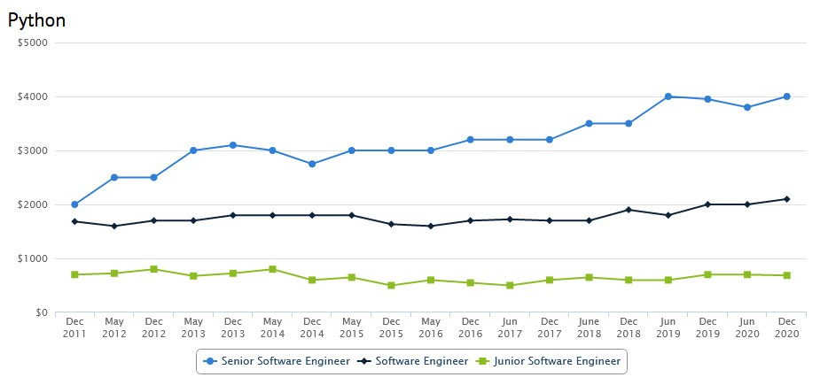
Скільки заробляють Python-розробники?
Середні зарплати Python-розробників в Україні згідно dou.ua

Slide 12
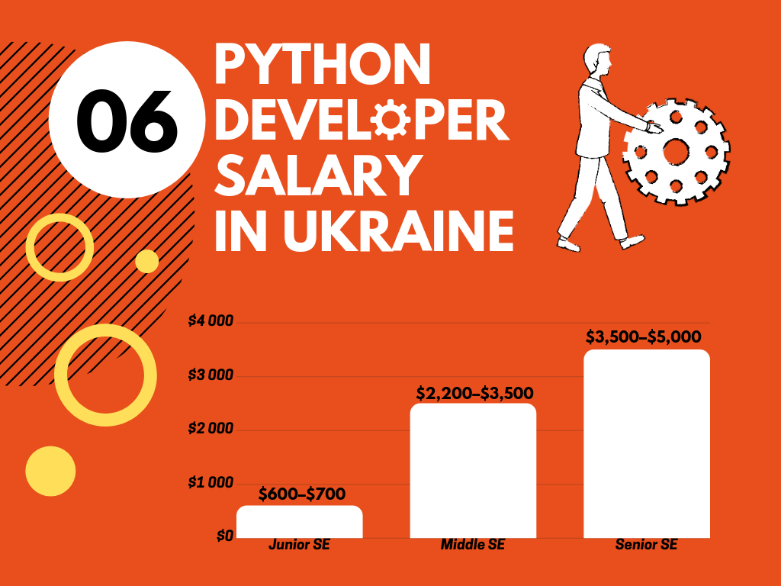
Середні зарплати Python-розробників в Україні згідно ncube.com

Slide 13
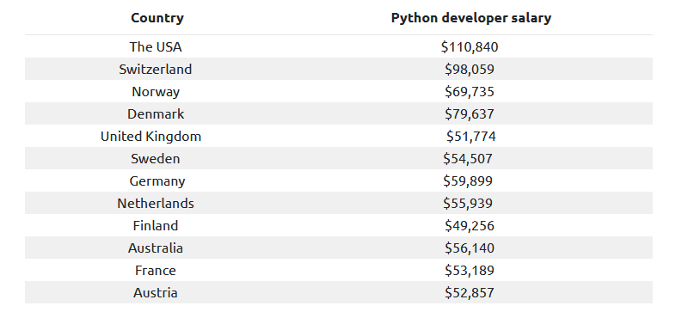
Середні зарплати Python-розробників в світі згідно daxx.com

Slide 14
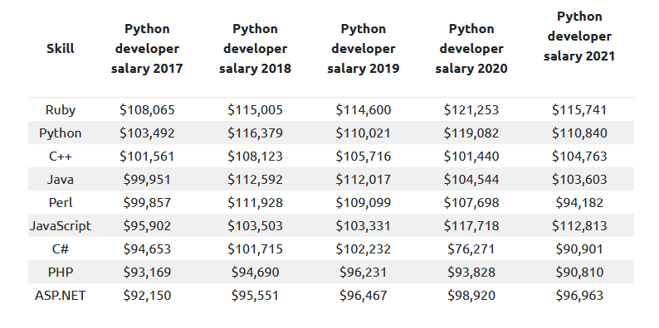
Середні зарплати Python-розробників в світі в порівнянні з зарплатами розробників на інших мовах згідно daxx.com

Slide 15
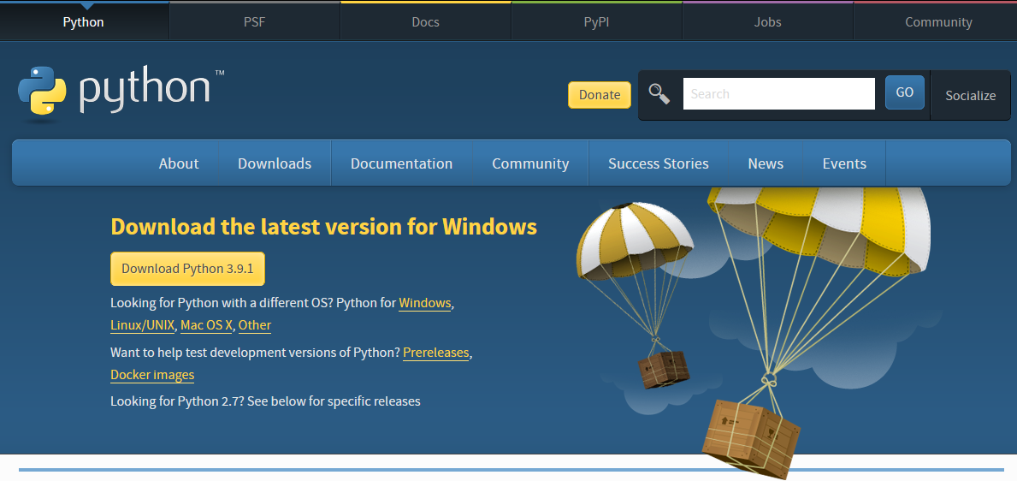

python.org
jetbrains.com/pycharm

Slide 16
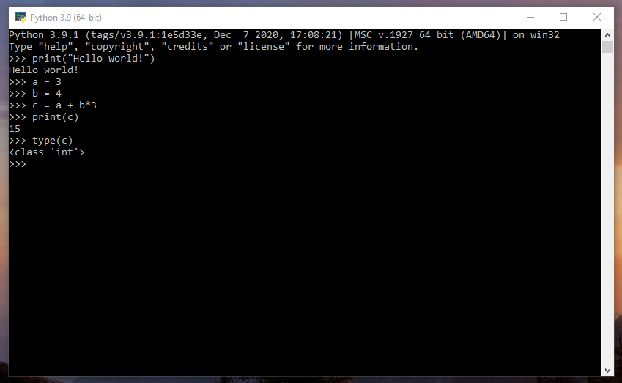
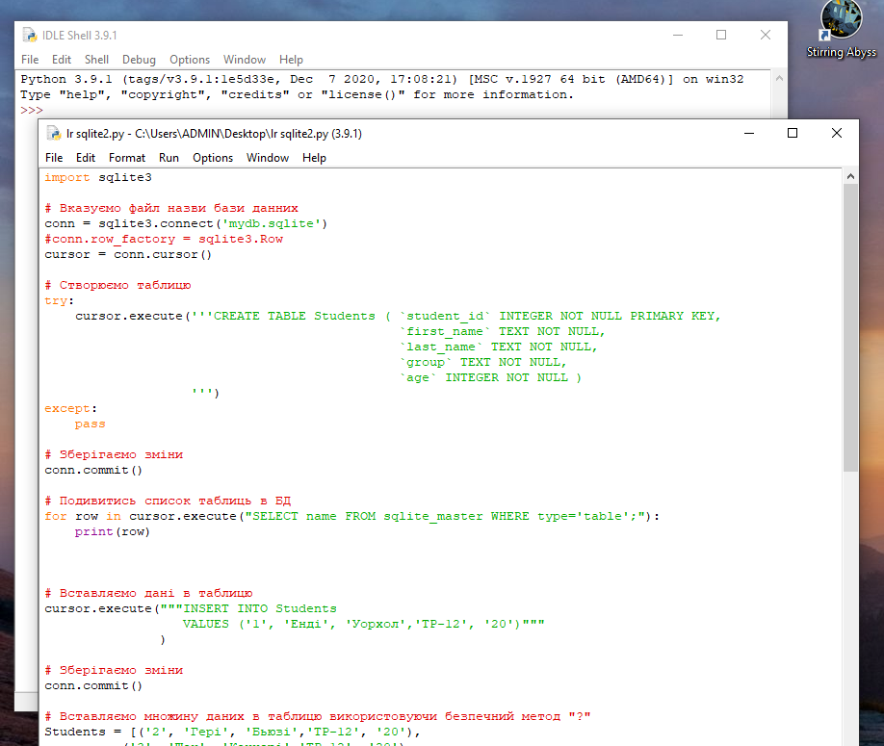
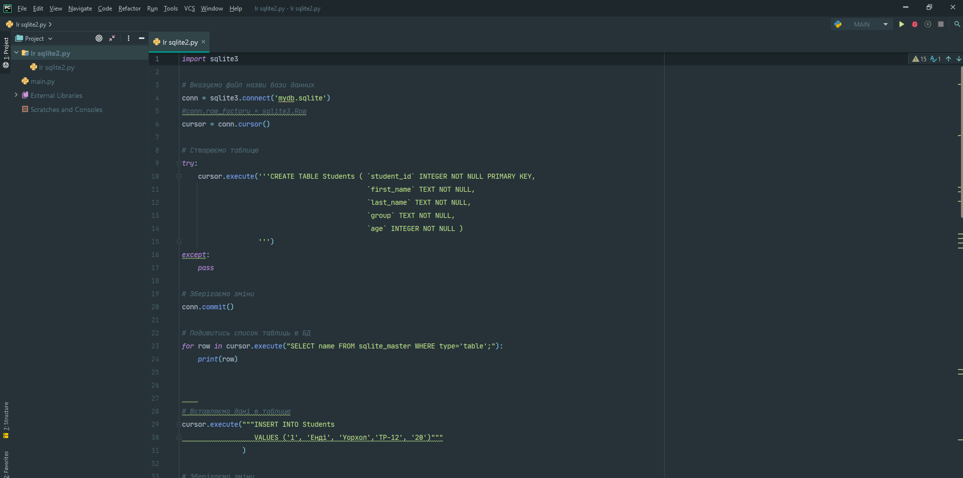

Slide 17
Типізація
Python відноситься до мов з неявною сильною динамічною типізацією.
Неявна типізація означає, що при оголошенні змінної вам не потрібно вказувати її тип, при явній - це робити необхідно. Як приклад мов з явною типизацією можна привести Java, C ++. Ось як буде виглядати оголошення цілочисельної змінної в Java і Python.
Java:
int a = 1;
Python:
a = 1

Slide 18
Мови програмування бувають з динамічною та статичною типізацією.
У першому випадку тип змінної визначається безпосередньо при виконанні програми, у другому - на етапі компіляції.
Python – це мова з динамічною типізацією. На відміну від С, C#, Java , які є статично типізовані. Тобто тип змінної визначається тільки в момент виконання.Тому часто для Python замість терміну «присвоювання» вживають «зв’язування з деяким іменем»
Сильна типізація не дозволяє проводити операції у виразах з даними різних типів, слабка - дозволяє.
У мовах з сильною типізацією ви не можете складати наприклад рядки і числа, потрібно все приводити до одного типу.
До першої групи можна віднести Python, Java, до другої - С і С ++.

Slide 19
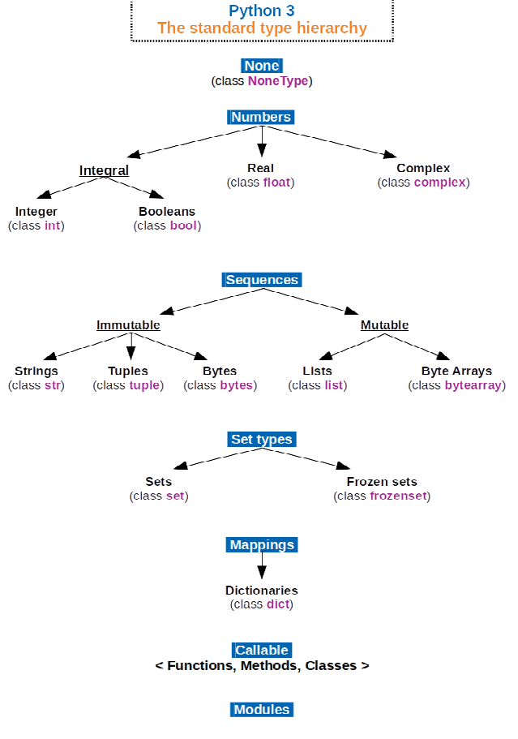
Типи даних в Python
До основних вбудованих типів даних відносяться:
None (невизначене значення змінної)
Логічні змінні (Boolean Type)
Числа (Numeric Type)
int - ціле число
float - число з плаваючою точкою
complex - комплексне число
Списки (Sequence Type)
list - список
tuple - кортеж
range - діапазон
Рядки (Text Sequence Type)
str
Бінарні списки (Binary Sequence Types)
bytes - байти
bytearray - масиви байт
memoryview - спеціальні об'єкти для доступу до внутрішніх
даних об'єкта через protocol buffer
Множини (Set Types)
set - множина
frozenset – незмінна множина
Словники (Mapping Types)
dict - словник

Slide 20
Змінні
Для того, щоб оголосити і відразу ініціалізувати змінну необхідно написати її ім'я, потім поставити знак рівності і значення, з яким ця змінна буде створена.
Наприклад рядок:
b = 5
оголошує змінну b і привласнює їй значення 5.
Цілочисельне значення 5 в рамках мови Python по суті своїй є об'єктом.
Об'єкт, в даному випадку - це абстракція для представлення даних, дані - це числа, списки, рядки і т.п.
При ініціалізації змінної, на рівні інтерпретатора, відбувається наступне:
створюється цілочисельний об'єкт 5 (можна уявити, що в цей момент створюється комірка і 5 кладеться в цю комірку);
даний об'єкт має певний ідентифікатор, значення: 5, і тип: ціле число;
за допомогою оператора "=" створюється посилання між змінною b і цілочисельним об'єктом 5 (змінна b посилається на об'єкт 5).

Slide 21
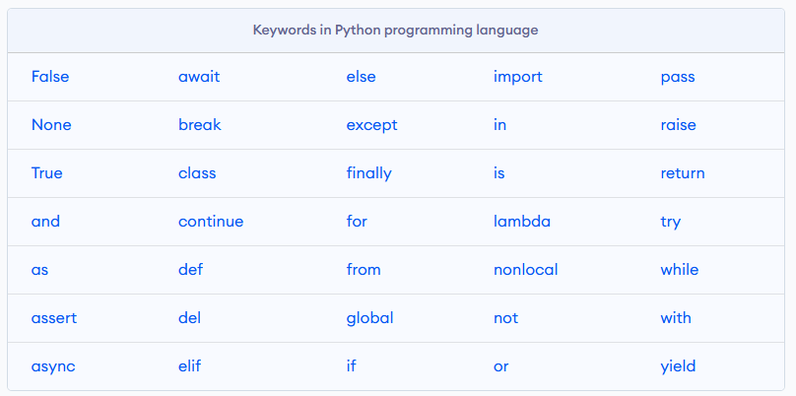
Ім'я змінної не повинно збігатися з ключовими словами інтерпретатора Python
Список ключових слів можна отримати підключивши модуль keyword і скориставшись командою
Перевірити є чи ні ідентифікатор ключовим словом можна так:
>>> import keyword
>>> print("Python keywords: ", keyword.kwlist)
>>> keyword.iskeyword("try")
True
>>> keyword.iskeyword("b")
False

Slide 22
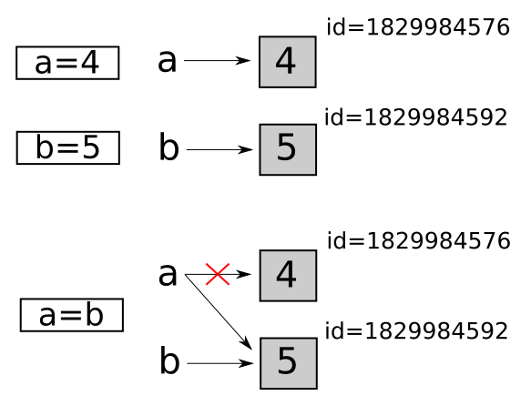
Для того, щоб подивитися на об'єкт з яким ідентифікатором посилається дана змінна, можна використати функцію id()
>>> a = 4
>>> b = 5
>>> id(a)
1829984576
>>> id(b)
1829984592
>>> a = b
>>> id(a)
1829984592
Ідентифікатор - це деяке цілочисельне значення, за допомогою якого унікально адресується об'єкт. Спочатку змінна a посилається на об'єкт 4 з ідентифікатором 1829984576, змінна b - на об'єкт з id = 1829984592. Після виконання операції присвоювання a = b, змінна a стала посилатися на той самий об'єкт, що і b.

Slide 23
Тип змінної можна визначити за допомогою функції type().
>>> a = 10
>>> b = "hello"
>>> c = (1, 2)
>>> type(a)
<class 'int'>
>>> type(b)
<class 'str'>
>>> type(c)
<class 'tuple'>

Slide 24
В Python існують змінні і незмінні типи
До незмінних (immutable) типів відносяться:
цілі числа (int),
числа з плаваючою точкою (float),
комплексні числа (complex),
логічні змінні (bool),
кортежі (tuple),
рядки (str)
і незмінні множини (frozen set).
До змінних (mutable) типів відносяться:
списки (list),
множини (set),
словники (dict).
При створенні змінної, спочатку створюється об'єкт, який має унікальний ідентифікатор, тип і значення, після цього змінна може посилатися на створений об'єкт.

Slide 25
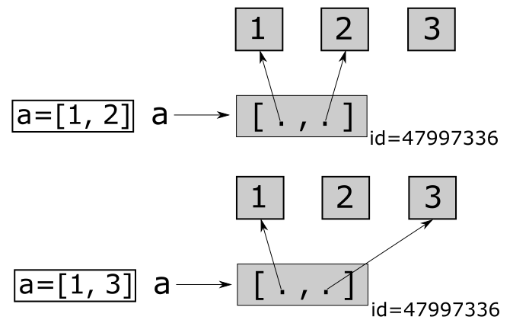
Незмінюваність типу даних означає, що створений об'єкт більше не змінюється.
Наприклад, якщо оголосити змінну k = 15, то буде створено об'єкт зі значенням 15, типу int і ідентифікатором, який можна дізнатися за допомогою функції id().
>>> k = 15
>>> id(k) 1672501744
>>> type(k)
<class 'int'>
Об'єкт з id = 1672501744 матиме значення 15 і змінити його вже не можна.
Якщо тип даних змінюваний, то можна змінювати значення об'єкта.
Наприклад, створимо список [1, 2], а потім замінимо другий елемент на 3.
>>> a = [1, 2]
>>> id(a)
47997336
>>> a[1] = 3
>>> a [1, 3]
>>> id(a) 47997336

Slide 26
Математичні операції
Python, в цій мові існує три вбудованих числових типу даних:
цілі числа (int);
дробові числа (float);
комплексні числа (complex).
Якщо в якості операндів деякого арифметичного виразу використовуються тільки цілі числа, то результат теж буде ціле число.
Винятком є операція ділення, результатом якої є дійсне число. При спільному використанні цілочисельних і дробових змінних, результат буде дробовим.

Slide 27
Арифметичні операції з цілими і дробовими числами
Додавати можна як безпосередньо самі числа:
Так і змінні, що були попередньо ініціалізовані:
Результат операції додавання можна присвоїти іншій змінній:
>>> 3+2
5
>>> a = 3
>>> b = 2
>>> a + b
5
>>> a = 3
>>> b = 2
>>> c = a + b
>>> print(c)
5

Slide 28
Або присвоїти результат самій змінній. В цьому випадку можна використовувати повний або скорочений запис.
Повний:
Скорочений:
>>> a = 3
>>> b = 2
>>> a = a + b
>>> print(a)
5
>>> a = 3
>>> b = 2
>>> a += b
>>> print(a)
5

Slide 29
Віднімання
Множення
Ділення
>>> 4 - 2
2
>>> a = 5
>>> b = 7
>>> a - b
-2
>>> 5 * 8
40
>>> a = 4
>>> a *= 10
>>> print(a) 40
>>> 9 / 3 3.0
>>> a = 7 >>> b = 4 >>> a / b 1.75
Ціла частина від ділення
Дробова частина від ділення
Піднесення до степеня
>>> 9 // 3
3
>>> a = 7
>>> b = 4
>>> a // b
1
>>> 9 % 5
4
>>> a = 7
>>> b = 4
>>> a % b
3
>>> 5 ** 4
625
>>> a = 4
>>> b = 3
>>> a ** b
64

Slide 30
Робота з комплексними числами
Для створення комплексного числа можна використовувати функцію complex(a, b), в яку, як перший аргумент, передається дійсна частина, в якості другого - уявна. Або записати число у вигляді a + bj.
Створення комплексного числа:
Комплексні числа можна додавати, віднімати, множити, ділити і підносити до степеня.
>>> z = 1 + 2j
>>> print(z)
(1+2j)
>>> x = complex(3, 2)
>>> print(x)
(3+2j)
>>> x + z
(4+4j)
>>> x - z
(2+0j)
>>> x * z
(-1+8j)
>>> x / z
(1.4-0.8j)
>>> x ** z
(-1.1122722036363393-0.012635185355335208j)
>>> x ** 3
(-9+46j)

Slide 31
З комплексного числа можна витягти дійсну і уявну частини:
Для отримання комплексносопряженного числа необхідно використовувати метод conjugate()
>>> x = 3 + 2j
>>> x.real
3.0
>>> x.imag
2.0
>>> x.conjugate()
(3-2j)

Slide 32
Бітові операції
В Python доступні бітові операції, їх можна виробляти над цілими числами.
Побітове І (AND):
Побітове або (OR):
Побітове ні-або (XOR):
>>> p = 9
>>> q = 3
>>> p & q
1
>>> p | q
11
>>> p ^ q
10
Інверсія
Зсув вправо і вліво
>>> ~p
-10
>>> p << 1
18
>>> p >> 1
4

Slide 33
Представлення чисел в інших системах числення
У своєму повсякденному житті ми використовуємо десяткову систему числення, але при програмуванні, дуже часто, доводиться працювати з шістнадцятковою, двійковою і вісімковою.
Представлення числа в шістнадцятковій системі числення
Представлення числа у вісімковій системі числення
Представлення числа у двійковій системі числення
>>> m = 124504
>>> hex(m)
'0x1e658'
>>> oct(m)
'0o363130'
>>> bin(m)
'0b11110011001011000'

Slide 34
Бібліотека (модуль) math
У стандартну поставку Python входить бібліотека math, в якій міститься велика кількість часто використовуваних математичних функцій. Для роботи з даним модулем його попередньо потрібно імпортувати.
Найбільш часто використовувані функції:
math.ceil(x) - повертає найближче ціле число більше, ніж x.
math.fabs(x) - повертає абсолютне значення числа.
math.factorial(x) -обчислює факторіал x.
>>> import math
>>> math.ceil(3.2)
4
>>> math.fabs(-7)
7.0
>>> math.factorial(5)
120

Slide 35
math.floor(x) - повертає найближче ціле число менше, ніж x.
math.exp(x) - обчислює e в степені x.
math.log2(x) - логарифм за основою 2.
math.log10(x) - логарифм за основою 10.
math.log(x [, base]) - за замовчуванням обчислює логарифм за основою e, додатково можна вказати основу логарифма.
>>> math.floor(3.2)
3
>>> math.exp(3)
20.08553692318766
>>> math.log2(8)
3.0
>>> math.log10(1000)
3.0
>>> math.log(5)
1.6094379124341003
>>> math.log(4, 8)
0.6666666666666667

Slide 36
math.pow(x, y) - обчислює значення x в степені y
math.sqrt(x) - корінь квадратний від x.
Інші тригонометричні функції:
math.cos(x)
math.sin(x)
math.tan(x)
math.acos(x)
math.asin(x)
math.atan(x)
І наостанок пару констант:
math.pi - число Пі.
math.e - число е.
Крім перерахованих, модуль math містить ще багато різних функцій, за більш детальною інформацією можете звернутися на офіційний сайт
>>> math.pow(3, 4)
81.0
>>> math.sqrt(25)
5.0

Slide 37
Коментарі
Однорядкові коментарі.
Такий коментар починається з хеш-символу (#) і супроводжується текстом, який містить додаткові пояснення.
Також можна написати коментар поруч з оператором коду
# defining the post code postCode = 75000
# define the general structure of the product with default values product = { "productId": 0, # product reference id, default: 0 "description": "", # item description, default: empty "categoryId": 0, # item category, default: 0 "price": 0.00 # price, default: 0.00 }

Slide 38
Багаторядкові коментарі
Ці коментарі служать вбудованою документацією для інших людей, які читають ваш код, і зазвичай пояснюють речі більш детально.
Технічно Python не має явної підтримки багаторядкових коментарів, тому деякі варіанти вважаються обхідним рішенням, але все ж працюють для багаторядкових коментарів.
Версія 1 об'єднує однорядкові коментарі:
# LinuxThingy version 1.6.5 # # Parameters: # # -t (--text): show the text interface # -h (--help): display this help
""" LinuxThingy version 1.6.5 Parameters: -t (--text): show the text interface -h (--help): display this help """
Версія 2 простіше, ніж версія 1. Спочатку вона призначалася для створення документації, але її також можна використовувати для багаторядкових коментарів.

Slide 39
Зазвичай.
Досить часто Python-файл починається з декількох рядків коментарів. У цих рядках вказується інформація про проект, призначення файлу, програміста, який його розробив або працював над ним, і ліцензії на програмне забезпечення, яке використовується для коду. Наприклад, коментар починається з опису, за ним йде повідомлення про авторські права з ім'ям розробника і рік публікації коду. Нижче зазначено, що код ліцензований під GNU Public License (GPL). Ще нижче зазначається адреса електронної пошти автора.
# ----------------------------------------------------------- # demonstrates how to write ms excel files using python-openpyxl # # (C) 2015 Frank Hofmann, Berlin, Germany # Released under GNU Public License (GPL) # email frank.hofmann@efho.de # -----------------------------------------------------------

Slide 40

Коментарі документації
Python має вбудовану концепцію під назвою «рядки документації» (Docstring), яка є відмінним способом зв'язати написану вами документацію з модулями, функціями, класами і методами Python. Рядок документа додається в якості коментаря прямо під заголовком функції, модуля або об'єкта і описує дії функції, модуля або об'єкта.
Правила наступні:
Рядок документа - це або однорядковий, або багаторядковий коментар. В останньому випадку перший рядок є коротким описом, а після першого рядка йде порожній рядок.
Почніть рядок документа з великої літери і завершите її крапкою.
Наприклад:
В інтерактивній довідці Python рядок документації стає доступною через атрибут __doc__
def add(value1, value2): """Calculate the sum of value1 and value2.""" return value1 + value2

Slide 41
Порядок обчисленнь
Для обчислення виразів Python користується правилами пріорітетності операторів.
Наступна таблиця показує пріоритет операторів в Python, починаючи з найнижчого і до найвищого.
Це означає, що в будь-якому виразі Python спочатку обчислює оператори і вирази, розташовані знизу таблиці, а потім оператори вище по таблиці. Таблиця взята з Довідника по мові Python.
На практиці краще використовувати дужки для групування операторів і операндів, щоб в явному вигляді вказати порядок обчислення виразів. Це в рази полегшить читання програми
а = 5 + 4 * 3 # Спочатку виконуєтсья множення # Далі - додавання # Результат: 17
b = (5 + 4) * 3 # Круглі дужки () скасовують пріоритет арифметичних операторів # Результат: 27

Slide 42
lambda | Лямбда-вираз
or | Логічне “Або”
and | Логічне “І”
not x | Логічне “НІ”
in, not in | Перевірка приналежності
is, is not | Перевірка тотожності
<, <=, >, >=, !=, == | Порівняння
| | Побітове “АБО”
^ | Побітове “АБО-НІ”
& | Побітове “І”
<<, >> | Зсуви
+, - | Додавання і віднімання
*, /, //, % | Множення, ділення, цілочисельне ділення і залишок від ділення
+x, -x | Додатнє, від’ємне
~x | Побітове “НІ”
** | Піднесення до степеня
x.attribute | Посилання на атрибут
x[індекс] | Звертання за індексом
x[індекс1:індекс2] | Зріз
f(аргументи ...) | Виклик функції
(вирази, ...) | Зв’язка або кортеж
[вирази, ...] | Список
{ключ:дані, ...} | Словник
У цій таблиці оператори з рівним пріоритетом розташовані в одному рядку. Наприклад, + і - мають рівний пріоритет.
При наявності двох або більше операторів з однаковим рівнем в справу вступає асоціативність, яка визначає порядок.
Асоціативність - це порядок, в якому Python виконує вирази, що включають кілька операторів одного рівня пріоритетності.
Велика частина з них (за винятком оператора піднесення до степеня **) підтримують асоціативність зліва направо.
print(4 ** 3 ** 2) # Результат: 262144 print((4 ** 3) ** 2) # Результат: 4096

Slide 43
Неассоціативні оператори
В Python є такі оператори (наприклад, привласнення і порівняння), які не підтримують асоціативність.
Для них застосовуються спеціальні правила порядку, в яких асоціативність не приймає участі.
Наприклад, вираз 5 < 7 < 9 - це не те ж саме, що і (5 < 7) < 9 або 5 < (7 < 9).
Зате 5 < 7 < 9 - те ж саме, що 5 < 7 і 7 < 9. Виконується зліва направо.
Так само працює зв'язування операторів присвоювання (наприклад, a = b = c), а
a = b + = c - поверне помилку.

Slide 44
частина 2
Логічні оператори

Slide 45
Умовний оператор розгалуження if
Оператор розгалуження if дозволяє виконати певний набір інструкцій залежно від деякого умови. Можливі наступні варіанти використання.
Конструкція if
Синтаксис оператора if виглядає так.
Після оператора if записується вираз. Якщо цей вираз є істинним (True), то виконуються інструкції, які визначаються даними оператором.
Вираз є істинним, якщо його результатом є число не рівне нулю, непорожній об'єкт, або логічне True.
Після виразу потрібно поставити двокрапку ":".
if логічний вираз: інструкція_1 інструкція_2 ... інструкція_n

Slide 46
Наприклад:
if 1: print("hello 1") a = 3 if a == 3: print("hello 2") if a > 1: print("hello 3") lst = [1, 2, 3] if lst : print("hello 4")

Slide 47
Які вирази повертають False?
Логічні вирази, що повертають False
Об’єкти, що рівні нулю
Порожні об’єкти (про них трошки згодом)
a = 3 b = 6 if a < 2: print("Цей текст не виведеться, бо умова поверне False") if b < a: print("Цей текст не виведеться, бо умова поверне False") if b == a: print("Цей текст не виведеться, бо умова поверне False") if a is b: print("Цей текст не виведеться, бо умова поверне False") if b < a or a == 2: print("Цей текст не виведеться, бо умова поверне False")
a = 0 if a: print("Цей текст не виведеться, бо умова поверне False") if 0: print("Цей текст не виведеться, бо умова поверне False") if 3 - 3: print("Цей текст не виведеться, бо умова поверне False")

Slide 48
Логічні оператори
Логічні вирази виникають
при використанні операторів порівняння або булевих операторів
>, <, ==, is, in, and, or, not
використовуються в операторі if
повертають логічні значення
Логічні оператори
AND (binary) - істина, якщо обидва операнди є істинними
OR (binary) - істина, якщо принаймні один з операндів є істинним
NOT (unary) – зворотнє логічне значення до даного
NOT має вищий пріоритет, ніж AND та OR!
Логічні вирази «ліниві!»
Для оператору OR не потрібно визначати істинність всіх виразів – достатньо визначити True в першому (в будь-якому). Після цього весь вираз буде True/
Зворотня ситуація для оператора AND – якщо перший вираз повертає False, то і вираз буде False
if value > 10: if status == 'active': if user.age > 16 and not user.is_banned:
10 > 2 and 10 > 9 # True 10 > 2 and 10 > 11 # False 10 > 2 or 10 > 11 # True 10 > 2 and not 10 > 11 # True not (10 > 2 or 10 > 11) # False

Slide 49
# False None '' "" 0 0.0 {} () [] set() # True # непуста строка або список # ненульове число bool(0) # False bool([]) # False bool('') # False bool({}) # False bool(0.00001) # True bool(-1) # True bool(' ') # True bool(' '.strip()) # False bool((0, 0, )) # True bool(None) # False result = 0 if result: # не виконається else: print "result is zero" data = {} if data: # не виконається else: # а це - виконається
Якщо узагальнити, то будь-який об'єкт може бути використаний як bool
a = [1, 2, 15, "sometext"] b = "" if a: print("Текст виведеться, бо список не пустий") if b: print("А цей текст не виведеться, бо b - порожня строка") if b + "some other text": print("А це повідомлення виведеться, бо до порожньої строки " "доконкатенували ще одну, вже не порожню")
Повертаємось до умовних операторів:

Slide 50
2. Конструкція if - else
Бувають випадки, коли необхідно передбачити альтернативний варіант виконання програми. Тобто при істинності умови потрібно виконати один набір інструкцій, при хибності - інший. Для цього використовується конструкція if - else.
У випадку невеликих виразів можна записати умову if-else у вигляді тернарного оператора:
a = 3 if a > 2: print("Цей напис буде видно") else: print("А цей не виведеться") b = 1 if b > 2: print("Цей варіант не вибереться") else: print("А цей - буде виконано")
if логічний вираз: інструкція_1 інструкція_2 ... інструкція_n else: інструкція_a інструкція_b ... інструкція_x
a = 3 print("Цей напис виведеться") if a > 2 else print("А ця умова не виконається") # Увага! Двокрапка післі if і після else в тернарному операторі не ставиться!

Slide 51
3. Конструкція if - elif - else
Для реалізації вибору з декількох альтернатив можна використовувати конструкцію if - elif - else.
Якщо користувач введе число менше нуля, то буде надруковано "Neg", рівне нулю - "Zero", більше нуля - "Pos".
if логічний_вираз_1: блок_інструкцій_1 elif логічний_вираз_2: блок_інструкцій_2 elif логічний_вираз_3: блок_інструкцій_3 else: блок_інструкцій_4
a = int(input("Введіть число:")) if a < 0: print("Neg") elif a == 0: print("Zero") else: print("Pos")

Slide 52
Оператор циклу while
Оператор циклу while виконує вказаний набір інструкцій до тих пір, поки умова циклу істинна. Істинність умови визначається так як і в операторі if.
Синтаксис оператора while виглядає наступним чином:
Набір інструкцій, що виконується, називається тілом цикла.
До початку циклу часто необхідно створити змінну для лічильника циклу, а в тілі циклу – не забувати про збільшення або зменшення лічильника.
while вираз: інструкція_1 інструкція_2 ... інструкція_n
a = 0 while a < 7: print("Цей напис виведеться сім разів") a += 1
a = 0 while a == 0: print("А цей напис виводитиметься нескінченно довго")

Slide 53
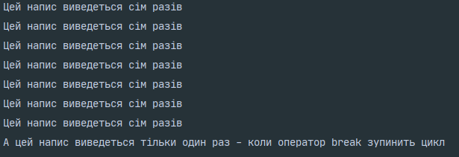
Оператори break і continue
При роботі з циклами часто використовуються оператори break і continue.
Оператор break призначений для дострокового переривання роботи циклу while.
Наприклад:
У наведеному вище коді, вихід з циклу відбудеться при досягненні змінною a значення 7. Якби не було цієї умови, то цикл виконувався б нескінченно.
Пам’ятайте, що після break виконання циклу повністю припиняєтсья! Тому розміщуйте його в блоці інструкцій правильно.
a = 0 while a >= 0: if a == 7: print("А цей напис виведеться тільки один раз - коли оператор break зупинить цикл") break a += 1 print("Цей напис виведеться сім разів")

Slide 54
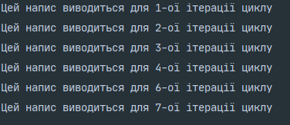
Оператор continue запускає цикл заново, при цьому код, розташований після цього оператора, не виконується. Наприклад:
a = -1 while a < 6: a += 1 if a == 4: continue print(f"Цей напис для {a + 1}-ої (п’ятої) ітерації циклу не виведеться, " "бо оператор continue зупинив виконання тіла циклу " "і перейшов до виконання наступної ітерації") print(f"Цей напис виводиться для {a + 1}-ої ітерації циклу")

Slide 55
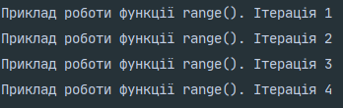
Оператор циклу for
Оператор for виконує вказаний набір інструкцій задану кількість разів, яке визначається кількістю елементів в наборі.
Наприклад:
range() є універсальною функцією в Python для створення списків (list), що містять арифметичну прогресію.
Найчастіше вона використовується в циклах for.
Функція range() може приймати від одного до трьох агрументів, при цьому аргументами повинні бути цілі числа (int).
range(старт, стоп, крок) - так виглядає стандартний виклик функції range() в Python.
За замовчуванням старт дорівнює нулю, крок одиниці.
Повертає список цілих чисел у формі [старт, старт + крок, старт + крок * 2 ...].
for i in range(5): print("Цей напис виведеться п’ять разів")
for i in range(1, 5): print(f"Приклад роботи функції range(). Ітерація {i}")

Slide 56


Всередині тіла циклу можна використовувати оператори break і continue, принцип роботи їх точно такий же як і в операторі while.
Цикл for працює з будь-яким ітерованим об’єктом. Це може бути список, кортеж, словник, рядок:
for i in range(1, 10): if i == 5: continue print("Цей напис не виведеться") if i >= 7: break print("Досить вже мучить ці цикли!") print(f"Ітерація {i}")
lst = [1, 3, 5, 7, 9] for i in lst: print(i**2)
s = "Букви в стовпчик" len_s = len(s) # Функція len() використовується для отримання довжини ітерованого об’єкту # Це може бути строка, кортеж, список for index in range(0, len_s, 2): i = s[index] + s[index + 1] print(i)

Slide 57
частина 3
Списки

Slide 58
Список (list) - це структура даних для зберігання об'єктів різних типів. В інших мовах програмування подібна структура даних часто називається масивом. Список дуже схожий на масив, тільки в ньому можна зберігати об'єкти різних типів. Розмір списку не статичний, його можна змінювати.
Список за своєю природою є змінним типом даних. Змінна, яка визначається як список, містить посилання на структуру в пам'яті, яка в свою чергу зберігає посилання на будь-які інші об'єкти або структури.
Як списки зберігаються в пам'яті?
Список є змінним типом даних. А тому при його створенні в пам'яті резервується область, яку можна умовно назвати деяким "контейнером", в якому зберігаються посилання на інші елементи даних в пам'яті. На відміну від таких типів даних як число або рядок, вміст "контейнера" ​​списку можна змінювати.
Спочатку був створений список містить посилання на об'єкти 1 і 2, після операції a [1] = 3, друга посилання в списку стала вказувати на об'єкт 3.

Slide 59

Створення, зміна, видалення списків і робота з його елементами
Створити список можна одним з таких способів.
Якщо у вас вже є список і ви хочете створити його копію, то можна скористатися наступним способом:
Або:
a = [] # створює пустий список b = list() # створює пустий список, виористовуючи функцію list() c = [1, 2, 3] # створює список і відразу наповнює його елементами
a = [1, 2, 3, 4] b = a[:] # створює копію списку а print(a) print(b)
a = [1, 2, 3, 4] b = list(a) # створює копію списку а print(a) print(b)

Slide 60
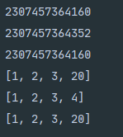
У разі, якщо ви виконаєте просте присвоєння списків один одному, то змінній b буде присвоєне посилання на той же елемент даних в пам'яті, на який посилається a, а не копія списку а.
Тобто якщо ви будете змінювати список a, то і b теж буде змінюватися.
a = [1, 2, 3, 4] b = a[:] # створює копію списку а c = a # створює ще одне посилання на список а ! print(id(a)) print(id(b)) print(id(c)) a[-1] = 20 # внесемо зміни в список а. Список b - не зміниться print(a) print(b) print(c)

Slide 61



Додавання елемента до списку здійснюється за допомогою методу append() .
Елемент додається в кінець списку.
Для видалення елемента зі списку, в разі, якщо відоме його значення, використовується метод remove(x), при цьому буде видалене перше посилання на даний елемент
Якщо необхідно видалити елемент по його індексу, скористайтеся командою del назва_списку [індекс]
a = [1, 2, 3, 4] print(a) a.append(10) a.append("Елементом списку може бути не тільки число!") print(a)
a = [1, 2, 3, 4, 4, 3, 2, 1] print(a) a.remove(4) print(a)
a = [1, 21, 13, 48, 51] print(a) del a[2] print(a)

Slide 62




Змінити значення елемента списку, знаючи його індекс, можна звернувшись до нього безпосередньо
ім’я списку[індекс елементу] = нове значення
Очистити список можна просто заново його проініціалізувати, так як ніби ви його знову створюєте.
Для отримання доступу до елемента списку вкажіть індекс цього елемента в квадратних дужках.
Можна використовувати від’ємні індекси, в такому випадку рахунок буде йти з кінця. Наприклад для доступу до останнього елемента списку можна використовувати ось таку команду:
Для отримання зі списку частини списку в певному діапазоні індексів, вказують початковий і кінцевий індекс в квадратних дужках, розділивши їх двокрапкою.
a = [10, 20, 20, 30] print(a) a[1] = 800 print(a)
a = [10, 20, 20, 30] a = [] print(a)
a = [10, 20, 20, 30] print(a[3])
a = [10, 20, 20, 30] print(a[-1])
a = [10, 20, 20, 30, 50, 100, 800] print(a[2:4])

Slide 63



Методи списків
list.append(x) додає елемент в кінець списку. Ту ж операцію можна зробити так a[len (a):] = [x]
list.extend(L) Розширює існуючий список за рахунок додавання всіх елементів зі списку L.
Еквівалентно команді a[len(a):] = L
list.insert(i, x) Вставити елемент x в позицію i. Перший аргумент - індекс елемента після якого буде вставлений елемент x.
a = [10, 20, 20, 40] a.append(99) print(a) a[len(a):] = [55] print(a)
a = [10, 20, 20, 40] b = [88, 25] a.extend(b) print(a) a[len(a):] = b print(a)
a = [10, 20, 20, 40] b = 25 a.insert(2, b) print(a)

Slide 64

list.pop([i]) -видаляє елемент з позиції i і повертає його.
Якщо використовувати метод без аргументу, то буде видалений останній елемент зі списку.
list.clear() Видаляє всі елементи зі списку. Еквівалентно del a[:]
list.index(x[, start[, end]]) повертає індекс першого знайденого в діапазоні елементу
list.count(x) повертає кількість входжень елемента x в список
a = [10, 20, 20, 40] print(a.pop(2)) print(a.pop()) print(a)
a = [10, 20, 20, 40] a.clear() print(a)
a = [10, 20, 30, 40] print(a.index(20))
a = [10, 20, 30, 20, 40, 20] print(a.count(20))

Slide 65

list.sort (key = None, reverse = False) - cортує елементи в списку по зростанню. Для сортування в зворотному порядку використовуйте прапор reverse = True.
list.reverse() змінює порядок розташування елементів у списку на зворотний.
list.copy() Повертає копію списку. Еквівалентно a[:]
a = [1000, 200, 30, 20, 40, 25] a.sort() print(a) a.sort(reverse=True) print(a)
a = [1000, 200, 30, 20, 40, 25] a.reverse() print(a)
a = [1000, 200, 30, 20, 40, 25] b = a.copy() print(b)

Slide 66


List Comprehensions
List Comprehensions найчастіше перекладають як абстракція списків або спискові включення. Вони є частиною синтаксису мови, яка надає простий спосіб побудови списків. Найпростіше роботу list comprehensions показати на прикладі.
Припустимо необхідно створити список цілих чисел від 0 до n, де n попередньо заданий. Класичний спосіб вирішення даного завдання виглядав би так:
Використання list comprehensions дозволяє зробити це значно простіше:
або взагалі ось так, в разі якщо не потрібно більше використовувати n:
n = int(input("Введіть число: ")) a=[] for i in range(n): a.append(i) print(a)
n = int(input("Введіть число: ")) a = [i for i in range(n)] print(a)
a = [i for i in range(int(input("Ведіть число: ")))] print(a)

Slide 67

List Comprehensions як обробник списків
У мові Python є дві дуже потужні функції для роботи з колекціями: map і filter. Вони дозволяють використовувати функціональний стиль програмування, не вдаючись до допомоги циклів, для роботи з такими типами як list, tuple, set, dict і т.п. Спискові включення дозволяють обійтися без цих функцій.
Наприклад - заміною функції map. Нехай є список і потрібно отримати на базі нього новий, який містить елементи першого, зведені в квадрат. З використанням циклів це вирішувалось би так:
Таке ж завдання, вирішене з використанням map(), буде виглядати так:
В даному випадку застосована lambda-функція. Забігаючи наперед, це безіменна функція з довільним числом аргументів, що обчислює один вираз. Тіло такої функції не може містити більше однієї інструкції (або виразу). Дану функцію можна використовувати в рамках будь-яких конвеєрних обчислень (наприклад всередині filter(), map() і reduce()) або самостійно, в тих місцях, де потрібно провести якісь обчислення, які зручно "загорнути" в функцію.
Lambda-функцію можна присвоїти будь-якій змінній і надалі використовувати її в якості імені функції
a = [1, 2, 3, 4, 5, 6, 7] b = [] for i in a: b.append(i**2) print(f"a = {a} \nb = {b}")
a = [1, 2, 3, 4, 5, 6, 7] b = list(map(lambda x: x**2, a)) print(f"a = {a} \nb = {b}")
Функція map приймає два аргументи, перший - це функція, яка буде застосована до кожного елементу списку, а другий - це список, який потрібно обробити.
print((lambda x: x**2)(5))
sqrt = lambda x: x**0.5 print(sqrt(9))

Slide 68


Повертаємось до списків.
Через спискові включення попередня задача буде вирішена так:
Приклад з заміною функції filter().
Побудуємо на базі існуючого списку новий, що складається тільки з парних чисел:
Ця ж задача, але з використанням filter():
Рішення через спискові включення:
a = [1, 2, 3, 4, 5, 6, 7] b = [i**2 for i in a] print(f"a = {a} \nb = {b}")
a = [1, 2, 3, 4, 5, 6, 7] b = [] for i in a: if i%2 == 0: b.append(i) print(f"a = {a} \nb = {b}")
a = [1, 2, 3, 4, 5, 6, 7] b = list(filter(lambda x: x % 2 == 0, a)) print(f"a = {a} \nb = {b}")
a = [1, 2, 3, 4, 5, 6, 7] b = [i for i in a if i % 2 == 0] print(f"a = {a} \nb = {b}")

Slide 69
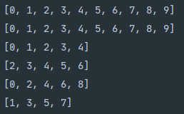

Слайси / Зрізи
Слайси (зрізи) є дуже потужною складовою Python, яка дозволяє швидко і лаконічно вирішувати завдання вибірки елементів зі списку.Створимо список для експериментів:
Слайс задається трійкою чисел, розділених двокрапко: start: stop: step.
start - позиція з якої потрібно розпочати вибірку,
stop - кінцева позиція,
step - крок.
При цьому необхідно пам'ятати, що вибірка не включає елемент, що визначається параметром stop.
Слайси можна сконструювати заздалегідь, а потім вже використовувати в міру необхідності. Це можливо зробити, з огляду на те, що слайс - це об'єкт класу slice.
a = [i for i in range(10)]
a = [i for i in range(10)] print(a) print(a[:]) #Отримати копію списку print(a[0:5]) #Отримати перші п’ять елементів списку print(a[2:7]) #Отримати елементи з 3-го по 7-й print(a[::2]) #Отримати елементи зі списку з кроком 2 print(a[1:8:2]) #Отримати елементи з 2-го по 8-й з кроком 2
a = [i for i in range(10)] print(a) s = slice(0, 5, 1) print(a[s]) s = slice(1, 8, 2) print(a[s])

Slide 70



List Comprehensions через генератор
Є ще один спосіб створення списків, який схожий на спискові включення, але результатом роботи є не об'єкт класу list, а генератор.
Попередньо імпортуємо модуль sys, він нам знадобиться:
Створимо список, використовуючи спискові включення:
перевіримо тип змінної a:
і подивимося скільки вона займає пам'яті в байтах:
Для створення об'єкта-генератора, використовується синтаксис такий же як і для спискового включення, тільки замість квадратних дужок використовуються круглі:
Зверніть увагу, що тип цього об'єкта 'generator', і в пам'яті він займає місця менше, ніж список, це пояснюється тим, що в першому випадку в пам'яті зберігається весь набір чисел від 0 до 9, а в другому функція, яка буде нам генерувати числа від 0 до 9.
Для наших прикладів різниця в розмірі не суттєва, розглянемо варіант з 10000 елементами:
import sys
a = [i for i in range(10)]
print(type(a))
print(sys.getsizeof(a))
b = (i for i in range(10)) print(type(b)) print(sys.getsizeof(b))
c = [i for i in range(10000)] print(sys.getsizeof(c)) d = (i for i in range(10000)) print(sys.getsizeof(d))
Розмір генератора в даному випадку не буде залежати від кількості чисел, які він повинен створити

Slide 71

Якщо ви вирішуєте задачу обходу списку, то принципової різниці між списком і генератором не буде:
Але з генератором не можна працювати також як і зі списком: не можна звернутися до елементу за індексом і т.п.
a = [i for i in range(10)] for val in a: print(val, end=' ') print(type(a)) b = (i for i in range(10)) for val in b: print(val, end=' ') print(type(b))

Slide 72
частина 4
Кортежі

Slide 73

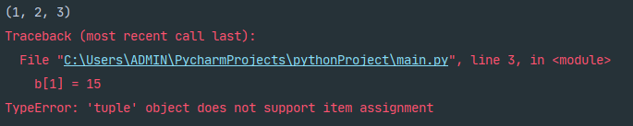

Кортеж (tuple) - це незмінна структура даних, яка за своєю подобою дуже схожа на список.
Список - це змінний тип даних. Тобто якщо у нас є список a = [1, 2, 3] і ми хочемо замінити другий елемент з 2 на 15, то ми можемо це зробити, безпосередньо звернувшись до елемента списку.
З кортежем проводити такі операції не можна, тому що елементи не можна змінювати.
Навіщо потрібні кортежі в Python? Існує кілька причин, з якимх варто використовувати кортежі замість списків. Одна з них - це убезпечити дані від випадкових змін. Якщо ми отримали звідкись масив даних, і у нас є бажання попрацювати з ним, але при цьому безпосередньо змінювати дані ми не збираємося, тоді, це як раз той випадок, коли кортежі припадуть як не можна до речі.
Використовуючи їх, ми додатково отримуємо відразу кілька бонусів - по-перше, це економія місця. Справа в тому, що кортежі в пам'яті займають менший об'єм в порівнянні зі списками.
По-друге - приріст продуктивності, який пов'язаний з тим, що кортежі працюють швидше, ніж списки (тобто на операції перебору елементів і т.п. буде витрачатися менше часу).
Важливо також відзначити, що кортежі можна використовувати в якості ключа у словниках.
a = [1, 2, 3] print(a) a[1] = 15 print(a)
b = (1, 2, 3) print(b) b[1] = 15 print(b)
lst = [10, 20, 30] tpl = (10, 20, 30) print(lst.__sizeof__()) print(tpl.__sizeof__())

Slide 74


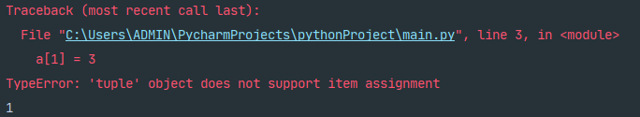
Створення, видалення кортежів і робота з його елементами
Створення кортежів
Для створення пустого кортежу можна скористатися однією з наступних команд
Кортеж із заданим вмістом створюється також як список, тільки замість квадратних дужок використовуються круглі.
Або можна скористатися функцією tuple()
Доступ до елементів кортежу
Доступ до елементів кортежу здійснюється також як до елементів списку - через вказівку індексу.
Але змінювати елементи кортежу не можна!
a = () print(type(a)) b = tuple() print(type(b))
a = (1, 2, 3, 4, 5) print(type(a)) print(a)
a = tuple((1, 2, 3, 4)) print(a)
a = (1, 2, 3, 4, 5) print(a[0]) a[1] = 3

Slide 75
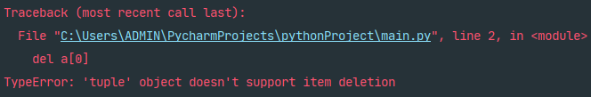
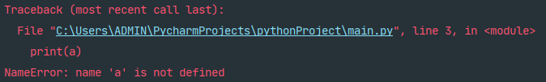
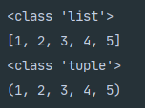
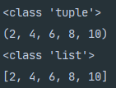
Видалення кортежів
Видалити окремі елементи з кортежу неможливо.
Але можна видалити кортеж повністю
Перетворення кортежу в список і назад
На базі кортежу можна створити список, і навпаки. Для перетворення списку в кортеж достатньо передати його в якості аргументу функції tuple()
a = (1, 2, 3, 4, 5) del a[0]
a = (1, 2, 3, 4, 5) del a print(a)
lst = [1, 2, 3, 4, 5] print(type(lst)) print(lst) tpl = tuple(lst) print(type(tpl)) print(tpl)
tpl = (2, 4, 6, 8, 10) print(type(tpl)) print(tpl) lst = list(tpl) print(type(lst)) print(lst)
Зворотна операція також є коректною.

Slide 76
частина 5
Рядки

Slide 77

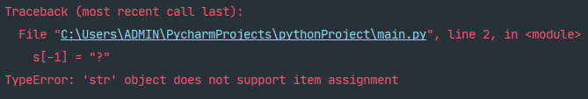

Рядок - це послідовність символів, розміщених в одинарних або подвійних лапках.
В Python немає символьного типу, тобто типу даних, об'єктами якого є поодинокі символи. Однак Python дозволяє розглядати рядки як об'єкти, що складаються з рядків довжиною в один і більше символів. При цьому, на відміну від списків, рядки не прийнято відносити до структур даних. Мабуть тому, що структури даних складаються з більш простих типів даних, а для рядків в Python немає більш простого (символьного) типу.
Рядок, як і список, - це впорядкована послідовність елементів. Отже, з неї можна витягувати окремі символи і зрізи.
Важливою відмінністю від списків є незмінюваність рядків в Python. Перезаписати якийсь окремий символ або зріз в рядку не можна :
Якщо потрібно змінити рядок, то слід створити новий з зрізів старого:
s = "Hello, World!" print(s[0]) print(s[7:]) print(s[::2])
В останньому випадку витяг йде з кроком, рівним двом, тобто витягується кожний другий символ.
s = "Hello, World!" s[-1] = "?" print(s)
Інтерпретатор повідомляє, що об'єкт типу str не підтримує присвоєння елементів.
s = "Hello, World!" s = s[0:-1] + '?' print(s)
Береться зріз з початкового рядка, з'єднується з іншого рядком.
Виходить новий рядок, який присвоюється змінній s.
Її старе значення при цьому втрачається.

Slide 78



Методи рядків
В Python для рядків є безліч методів. Подивитися їх можна по команді dir(str), отримати інформацію по кожному - help(str.імя_метода)
Метод split() дозволяє розбити рядок по пробілам. В результаті виходить список слів.
Метод split() може приймати необов'язковий аргумент-рядок, що вказує з якого символу або підрядка слід виконати розділення:
Метод join() виконує зворотну дію. Він формує зі списку рядок. Оскільки це рядковий метод, то попереду ставиться рядок-роздільник, а в дужках - передається список:
Якщо роздільник не потрібний, то метод застосовується до порожнього рядка:
s = "red blue orange white" s1 = s.split() print(s1)
s = "red blue orange white" s1 = s.split('e') print(s1)
s = ['red', 'blue', 'orange', 'white'] s2 = '-'.join(s) print(s2) print(type(s2))
s = ['red', 'blue', 'orange', 'white'] s2 = ''.join(s) print(s2)

Slide 79


Методи find() і replace()
Метод find() шукає підрядок в рядку і повертає індекс першого елемента знайденго підрядка. Якщо підрядок не знайдено, то повертає -1.
Пошук може проводитися не по всьому рядку, а лише на якомусь його відрізку. В цьому випадку вказується перший і останній індекси відрізка. Якщо останній не вказано, то шукається до кінця рядка:
Метод replace() замінює однин відрізок рядка на інший:
Метод format()
s = 'red blue orange white' print(s.find('blue')) print(s.find('black'))
letters = 'ABCDACFDA' print(letters.find('A', 3)) print(letters.find('DA', 0, 6))
Тут ми шукаємо з третього індексу і до кінця, а також з першого і до шостого.
Зверніть увагу, що метод find() повертає тільки перший знайдений індекс.
Так вираз letters.find ('A', 3) останню букву 'A' не знаходить, так як 'A' йому вже зустрілася під індексом 4.
s = 'red blue orange white' print(s.replace('white',"black")) print(s)
Початковий рядок, звісно, не змінюється:
size1 = "length - {}, width - {}, height - {}" print(size1.format(3, 6, 2.3))

Slide 80

Якщо фігурні дужки початкового рядка порожні, то підстановка аргументів йде згідно з порядком їх слідування.
Якщо в фігурних дужках рядка вказані індекси аргументів, порядок підстановки може бути змінений:
Крім того, аргументи можуть передаватися по слову-ключу:
Приклад форматування дійсних чисел:
size2 = "height - {2}, length - {0}, width - {1}" print(size2.format(3, 6, 2.3))
info = "This is a {subj}. It's {prop}." print(info.format(subj="table", prop="small"))
print("{1:.2f} {0:.3f}".format(3.33333, 10/6))

Slide 81

f-рядки
Зараз вважається більш доцільним замість методу format() використовувати f-рядки
Вони дозволять виконувати арифметичні дії прямо в середині рядків:
Якщо потрібно відобразити спеціальні символи, такі як {}, \ ', \ можна всередині f-рядків використовувати екранування.
Потрібно бути обережним, працюючи з ключами словника в f-рядках. Необхідно використовувати інші лапки по відношенню до ключів. Вони не повинні бути тими ж, в яких розміщено f-рядок.
lang = "Python" mood = "fun" print(f"Learning {lang} is {mood}")
print(f"{2 * 2}")
lang = "Python" mood = "fun" print(f"Learning {lang} is \'{mood}\'")
person = {"name": "Petro", "age": 19} print(f"{person['name']}, {person['age']} років.")
Приклад доступу до елементів словника по ключу

Slide 82

f-рядки також підтримують розширене форматування чисел:
Дозволяють звертатися до значень списків за індексом:
Головною ж перевагою f-рядків є те, що вони працюють швидше інших методів форматування
from math import pi print(f"Значення числа pi: {pi:.2f}")
planets = ["Меркурій", "Венера", "Земля", "Марс"] print(f"Ми живемо на планеті {planets[2]}")

Slide 83
частина 6
Словники

Slide 84


Словник (dict) являє собою структуру даних (яка ще називається асоціативний масив), призначену для зберігання довільних об'єктів з доступом по ключу.
Дані в словнику зберігаються в форматі ключ - значення.
Якщо згадати таку структуру як список, то доступ до його елементів здійснюється за індексом, який являє собою ціле невід'ємне число, причому ми самі, безпосередньо, не беремо участі в його створенні (індексу).
У словнику аналогом індексу є ключ, при цьому відповідальність за його формування лягає на програміста.
Створення, зміна, видалення словників і робота з його елементами створення словника
Порожній словник можна створити використовуючи функцію dict(), або просто вказавши порожні фігурні дужки
Якщо необхідно створити словник з заздалегідь підготовленим набором даних, то можна використовувати один з перерахованих вище підходів, але з перерахуванням груп ключ-значення.
d1 = dict() print(type(d1)) d2 = {} print(type(d2))
d1 = dict(Ivan="manager", Mark="worker") print(d1) d2 = {"A1":"123", "A2":"456"} print(d2)

Slide 85

Додавання і видалення елемента
Щоб додати елемент в словник потрібно вказати новий ключ і значення
Для видалення елемента зі словника можна скористатися командою del
Робота зі словником
Перевірка наявності ключа в словнику проводиться за допомогою оператора in
Доступ до елементу словника, здійснюється так само як доступ до елемента списку, тільки в якості індексу вказується ключ
d1 = dict(Ivan="manager", Mark="worker") d1["Petro"]="unemployed" print(d1)
d1 = dict(Ivan="manager", Mark="worker", Petro="unemployed") del d1['Petro'] print(d1)
d1 = dict(Ivan="manager", Mark="worker", Petro="unemployed") print('Petro' in d1)
d1 = dict(Ivan="manager", Mark="worker", Petro="unemployed") print(d1['Petro'] )

Slide 86
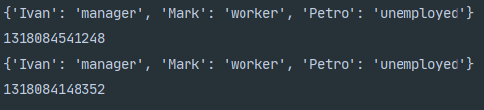
Методи словників
У словників доступний наступний набір методів.
clear() -видаляє всі елементи словника
copy() -створюється нова копія словника
fromkeys (seq [, value]) - створює новий словник з ключами з seq і значеннями з value. За замовчуванням value присвоюється значення None. Метод надає допоміжний конструктор, що дозволяє створювати словники з послідовностей.
get(key) Повертає значення зі словника по ключу key.
d1 = dict(Ivan="manager", Mark="worker", Petro="unemployed") d1.clear() print(d1)
d1 = dict(Ivan="manager", Mark="worker", Petro="unemployed") print(d1) print(id(d1)) d2 = d1.copy() print(d2) print(id(d2))
my_new_dict = dict.fromkeys(['one', 'two', 3]) # {'one': None, 'two': None, 3: None} my_new_dict = dict.fromkeys(['one', 'two', 3], 10) # {'one': 10, 'two': 10, 3: 10}
d = {"A1":"123", "A2":"456"} print(d.get("A1"))

Slide 87

items() - для отримання елементів словника (ключ, значення) в відформатированному вигляді
keys() - повертає ключі словника
pop(key [, default]) -якщо ключ key є в словнику, то даний об'єкт буде видалений зі словника і по цьому ключу буде повернено значення. Якщо ключ відсутній в словнику, то буде повернуто значення default. Якщо default невідомий і ключ, що запитували відсутній в словнику, то буде викликано виключення KeyError.
popitem() видаляє і повертає останню пару (ключ, значення) зі словника. Якщо словник порожній, то буде викликано виключення KeyError
d = {"A1":"123", "A2":"456"} print(d.items())
d = {"A1":"123", "A2":"456"} print(d.keys())
d = {"A1":"123", "A2":"456"} print(d.pop("A1"))
d = {"A1":"123", "A2":"456"} print(d.popitem()) print(d)

Slide 88

setdefault(key [, default]) - якщо ключ key є в словнику, то повертається значення по ключу. Якщо такого ключа немає, то в словник вставляється елемент з ключем key і значенням default, якщо default не визначений, то за замовчуванням присвоюється None.
update([other]) -оновлює словник парами (key/value) з other, якщо ключі вже існують, то оновлює їх значення
values() -повертає значення елементів словника
d = {"A1":"123", "A2":"456"} d.setdefault("A3", "777") print(d) d.setdefault("A1") print(d)
d = {"Petro":"developer", "Ivan":"QA Software tester"} d.update({"Petro":"driver", "Ivan":"unemployed", "Nick":"homeless"}) print(d)
d = {"Petro":"developer", "Ivan":"QA Software tester"} print(d.values())

Slide 89
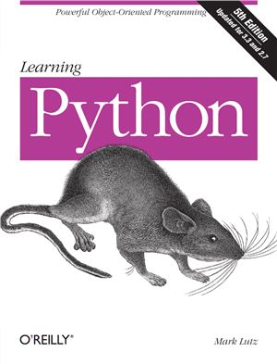
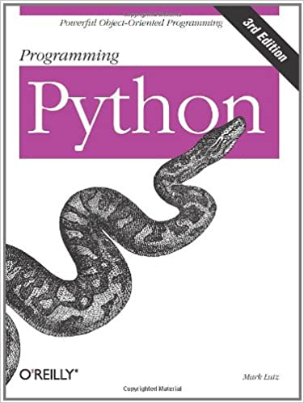
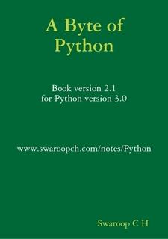
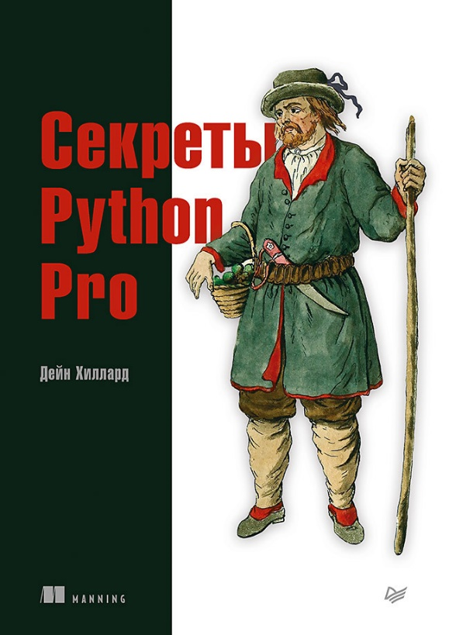
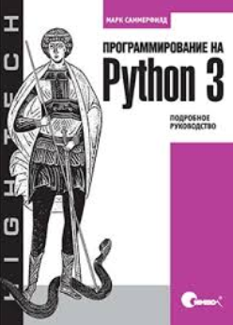

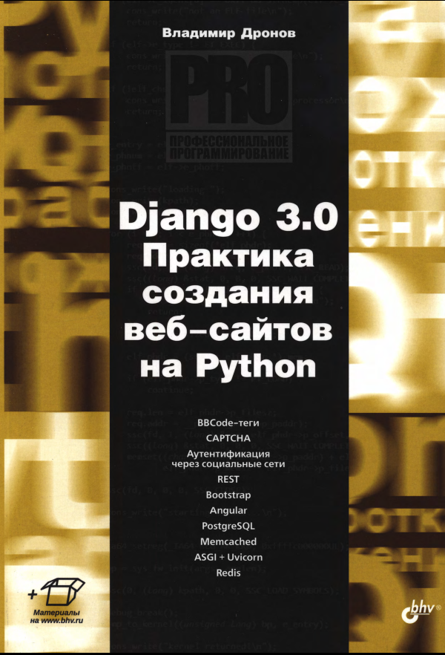
Що почитати?

Slide 90
Дякую за увагу!

